Slide 1

一种挥手识别系统的设计与实现
报告人：赵泽坤
指导老师：杨巨峰 副教授
南开大学、计算机与控制工程学院
智能科学与技术专业
一种挥手识别系统的设计与实现
1/23
Notes:
各位老师，早上好！
我是赵泽坤，我的指导老师是杨巨峰老师，这是我的本科毕设题目 ：一种挥手识别系统的设计与实现。

Slide 2

内容提要
1. 问题简介
2. 主要工作介绍
3. 实验结果分析
一种挥手识别系统的设计与实现
2/23
Notes:
我的毕设答辩由这三部分展开。

Slide 3
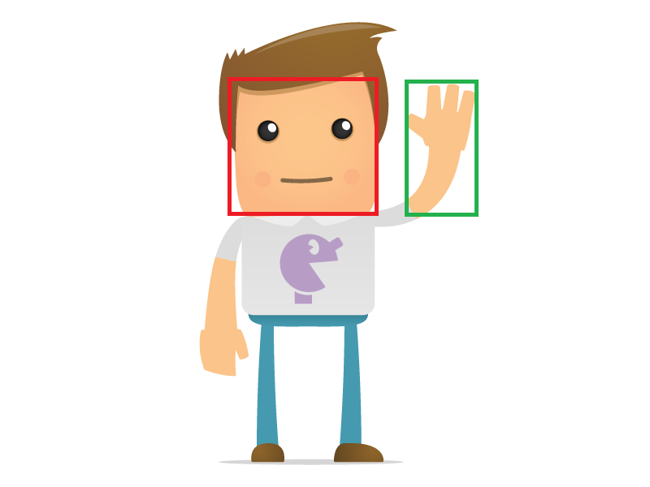
1.1 为什么要识别挥手动作?
表示需求服务的标志性动作
一个简单，自然的动态手势，被人们大量使用于餐饮服务、建筑施工、交通疏导等领域。
理想的挥手识别系统
场景多样化
处理实时性
系统灵活性
一种挥手识别系统的设计与实现
3/23
Notes:
挥手动作在生活中被大量使用，一个理想的挥手识别系统，应该满足多样化的场景需求，实时的处理速度和一定的灵活性。

Slide 4

1.2 一些相关的研究工作
肤色分割
肤色分割是图像中筛选出人体皮肤像素的方法。提供了手势识别的处理对象。
高质量的肤色分割是手势高识别率的前提。
AlTairi, Zaher Hamid, Rahmat, Rahmita Wirza, Saripan, M. Iqbal, Sulaiman, Puteri Suhaiza. Skin segmentation using YUV and RGB color spaces[J]. Journal of Information Processing Systems, 2014, 10(2):283-299.
Hsu, R. L., Abdel-Mottaleb, M., & Jain, A. K. Face detection in color images. IEEE transactions on pattern analysis and machine intelligence, 2002, 24(5), 454-463.
一种挥手识别系统的设计与实现
4/23

Slide 5
1.2 一些相关的研究工作
指尖识别
手势识别的应用中,较多使用手部的几何特征进行识别,包括手指、手指方向、指尖数目、手部轮廓 等。
因此指尖检测是手势识别中的关键技术之一, 对手势识别的准确率有重要的影响。
Lee D, Lee S G, Vision-based finger action recognition by angle detection and contour analysis[J]. ETRI Journal, 2011, 33(3): 415-422.
梅萍华, 李斌, 朱中的, 等. 基于径向对称变换的实时指尖检测算法[J]. 中国科学技术大学, 2011, 41(2): 101-107.
一种挥手识别系统的设计与实现
5/23

Slide 6
1.2 一些相关的研究工作
人手跟踪
由于复杂背景、形变以及运动造成的模糊等因素, 导致在自然场景下的人手跟踪仍然是一个具有挑战性的问题。
李逢, 桑农, 王洪智, 颜轶, 高常鑫, 刘乐元. 多特征融合的实时人手跟踪算法[J]. 控制理论与应用, 2017, 34(6):797-802.
Sridhar S, Mueller F, Oulasvirta A, Theobalt C. Fast and robust hand tracking using detection-guided optimization [C]. IEEE Computer Vision and Pattern Recognition (CVPR), Boston, USA, June 8-10, 2015, 3213-3221.
Yang C, Jang Y, Beh J, Han D, Ko H. Gesture recognition using depth-based hand tracking for contactless controller application[C]. IEEE International Conference on Consumer Electronics (ICCE), Jan 13, 2012, 297-298.
一种挥手识别系统的设计与实现
6/23

Slide 7
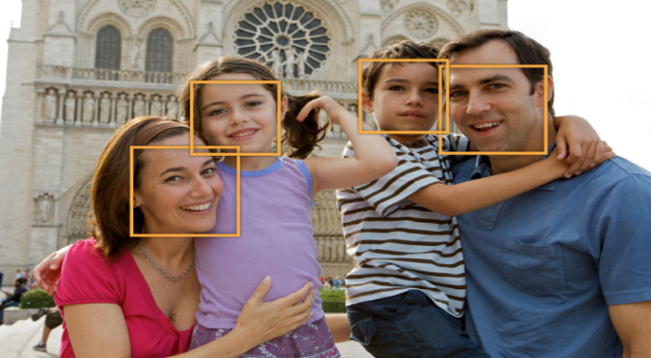
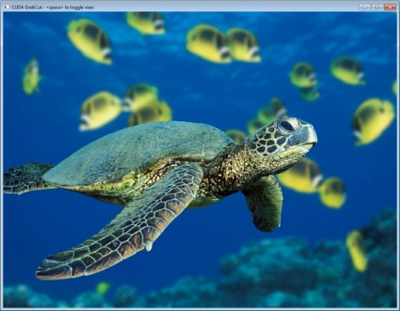
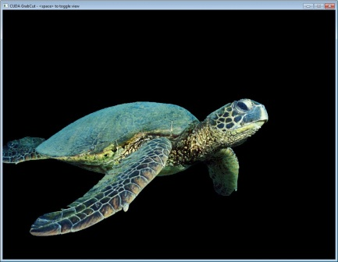
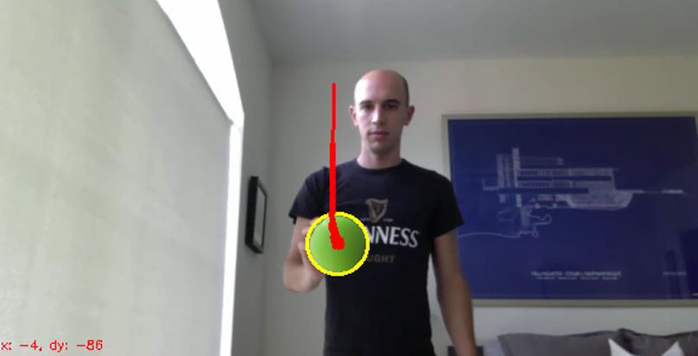
1.2 一些紧密相关的领域
人脸检测(Face Detection)
图像分割(Image Segmentation)
目标跟踪(Object Tracking)
一种挥手识别系统的设计与实现
7/23

Slide 8
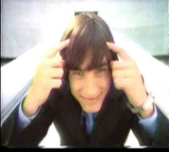
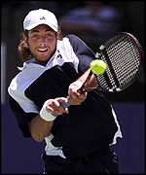
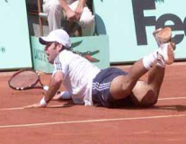
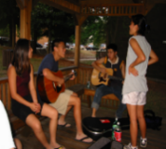
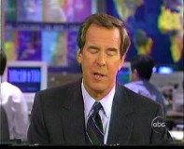


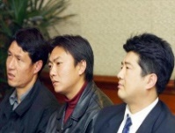
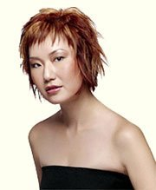
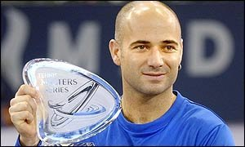



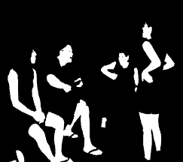


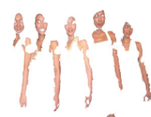
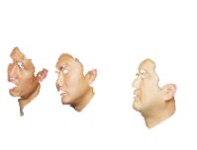
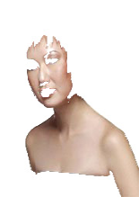
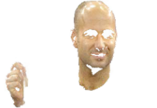
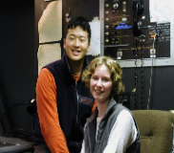
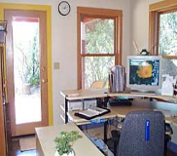
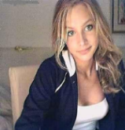
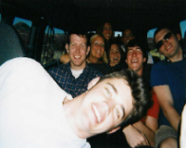
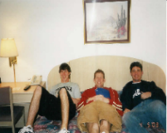
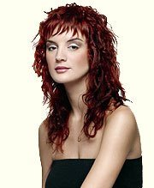
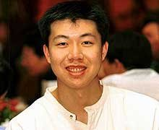

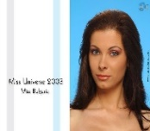

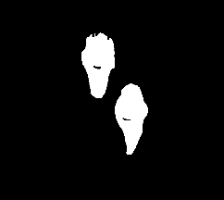


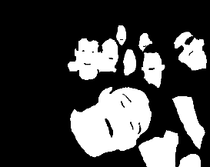

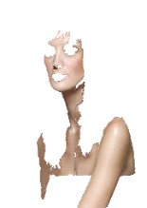
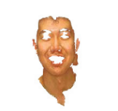
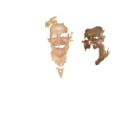
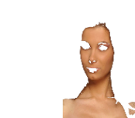
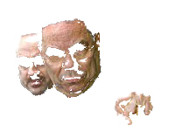
1.3 数据集与评价标准
Pratheepan Dataset^{[1]}
Face and Skin Detection Database^{[2]}
[1] A Fusion Approach for Efficient Human Skin Detection W.R. Tan, C.S. Chan, Y. Pratheepan and J. Condell IEEE Transactions on Industrial Informatics, vol.8(1):138-147 (T-II 2012)
[2] S. L. Phung, A. Bouzerdoum, and D. Chai, "Skin segmentation using color pixel classification: Analysis and comparison," IEEE Transactions on Pattern Analysis and Machine Intelligence, vol. 27, no. 1, pp. 148-154, 2005.
一种挥手识别系统的设计与实现
8/23
Notes:
针对肤色分割

Slide 9
1.3 数据集与评价标准
由于对视频格式数据进行手部真实值标定的困难，采用了一种任务导向的评判方法。
采用抽取样本帧的方法，针对每步的处理结果进行检测成功率，误检率（错误发生率），耗时情况的判定。
一种挥手识别系统的设计与实现
9/23

Slide 10
2.1 主要工作介绍
一种基于人脸检测的肤色分割方法
利用改进的分水岭算法连通手部区域的方法
基于曲率和指尖几何关系的指尖定位方法
简单、快速的周期性挥手动作识别方法
一种挥手识别系统的设计与实现
10/23

Slide 11
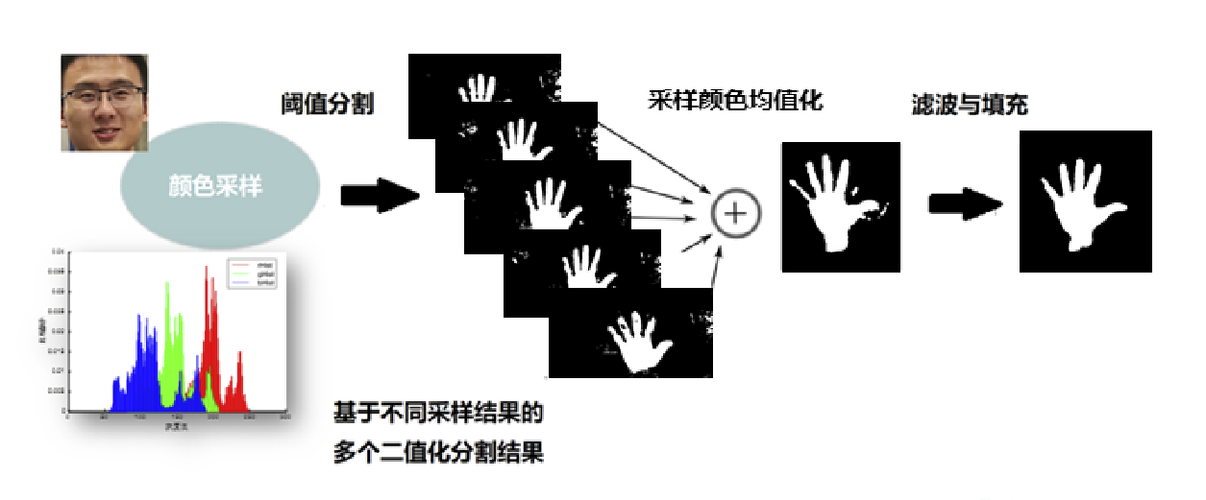
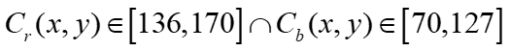
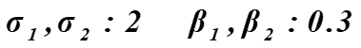
2.1一种基于人脸检测的肤色分割方法
区域中心点的欧式距离
区域中心点连线与水平线的顺时针夹角
控制空间关系的权值强度
L：2.5倍的脸部宽度
一种挥手识别系统的设计与实现
11/23
Notes:
传统方法中的基于不同色彩空间的肤色颜色的聚类特性，使得直接进行阈值分割可以得到还不错的肤色分割效果，因此被被普遍使用。
然而，对于不同肤色和环境下，肤色颜色变化明显，传统方法不仅会大大增加对一些肤色相近颜色的误判率，而且甚至无法检测出真实肤色部分。
人手检测：轮廓，肤色，模板匹配 等； 非刚体特性，随机的姿态，
由于当前正面人脸检测算法已经相当成熟，且人脸与人手存在颜色，空间等多种相互关系。基于人脸检测结果，对阈值进行自适应调节，并且通过空间关系进行预判，应该可以有效的提高手部的检测效率。

Slide 12
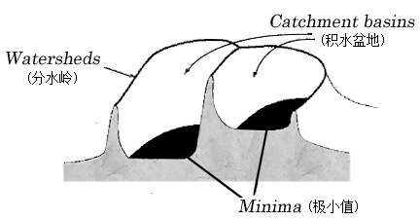
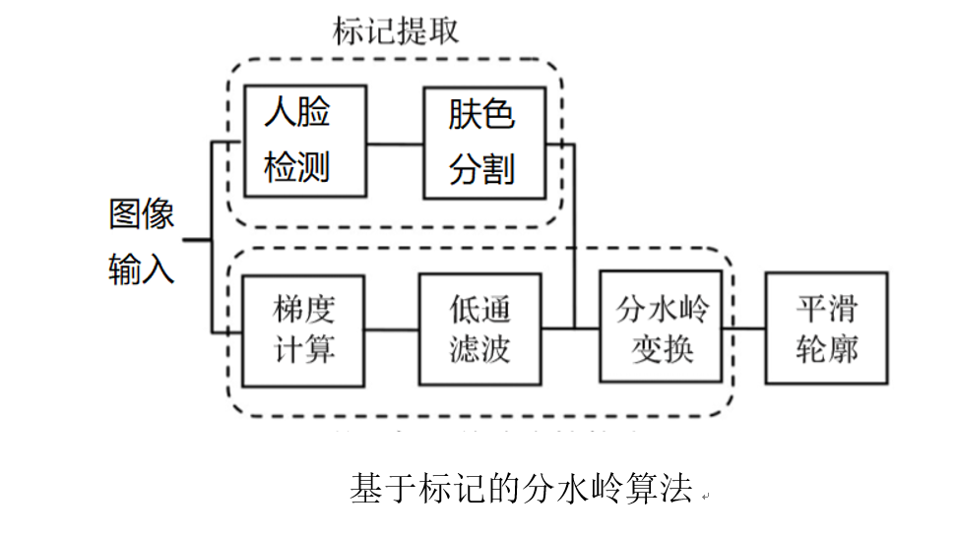
2.2 改进的分水岭算法
直接应用基于梯度变化的分水岭算法存在过分割现象；
通过对前景、背景区域进行标记，可以更好的改善分割效果。
一种挥手识别系统的设计与实现
12/23
Notes:
由于在检测过程中存在强光或佩戴物遮挡 等不利条件，检测结果可能被割裂成为多个区域。
需要一种快速，有效的分割方法，grabcut 太慢，分水岭- 过分割现象。
模糊滤波处理，没有细节，没有手指。通过标记改变现状。通过上一步分割结果得到，中值滤波，开运算（腐蚀，膨胀），用来消除噪音、在纤细处分离不同区域、平滑较大区域的边界的同时并不明显改变其面积。

Slide 13
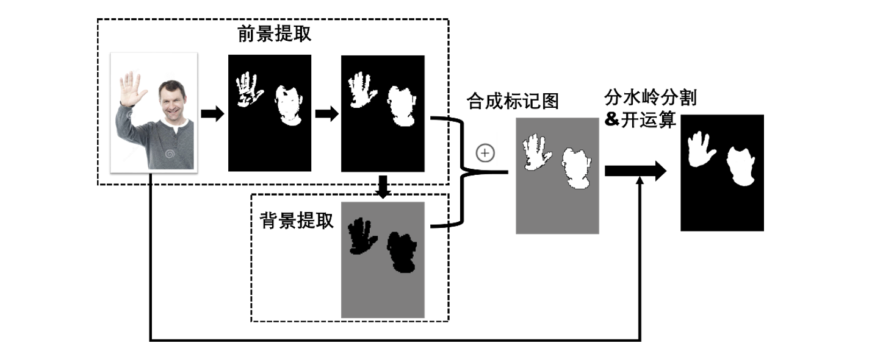
2.2 改进的分水岭算法
当存在多个候选区域时，优先考虑最大面积区域；
若候选区域内与脸部区域重合，则抛弃该区域；
对候选矩形区域内肤色面积的比例进行统计，当其小于65%时，认为此轮廓包围区域为手部。
一种挥手识别系统的设计与实现
13/23
Notes:
简单的形态学处理，合成
八向种子生长得到区域面积，统计，进行筛选。可以去除掉难以识别的，不可以误判。

Slide 14
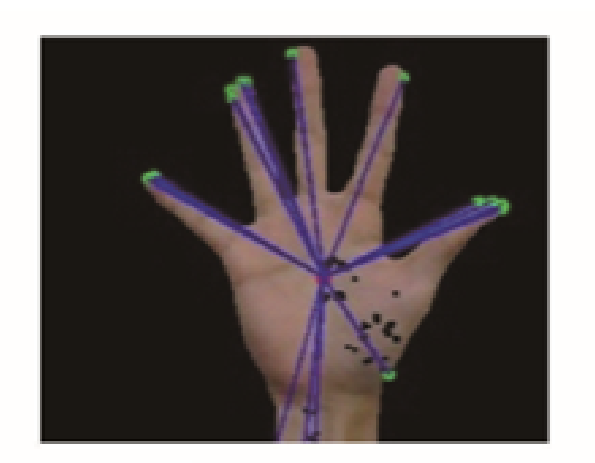
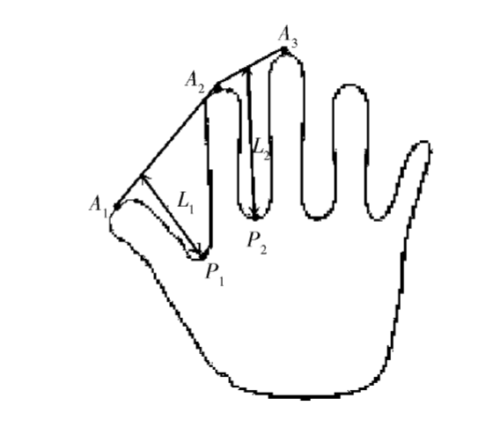
2.3 曲率和指尖几何关系的指尖定位方法
基于曲率的方法，轮廓曲率和距离相结合。
曲率算法
凸包与缺陷点
一种挥手识别系统的设计与实现
14/23
Notes:
基本的基于曲率的方法，轮廓曲率和距离相结合。
误判。
多点重合。
还需确定掌心点位置，需要很好的手部分割和新的方法。

Slide 15
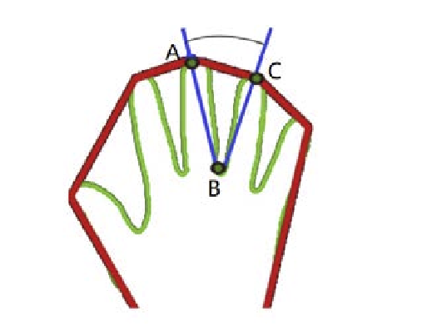
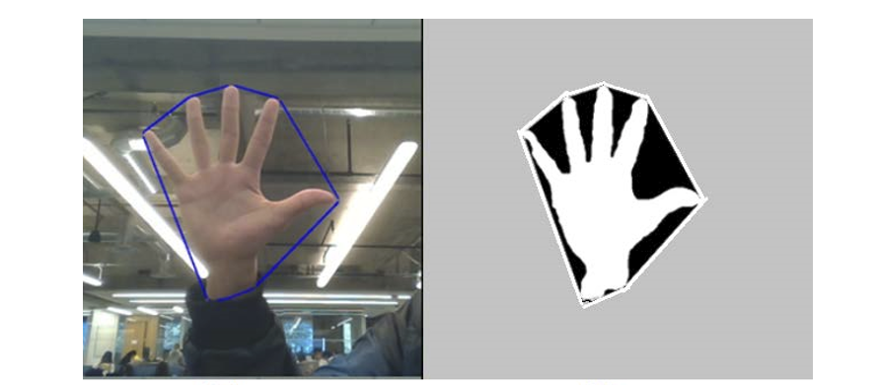
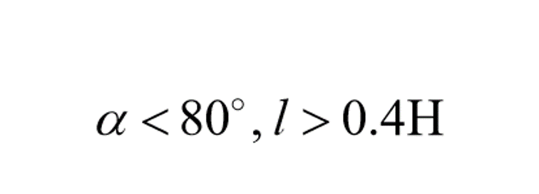
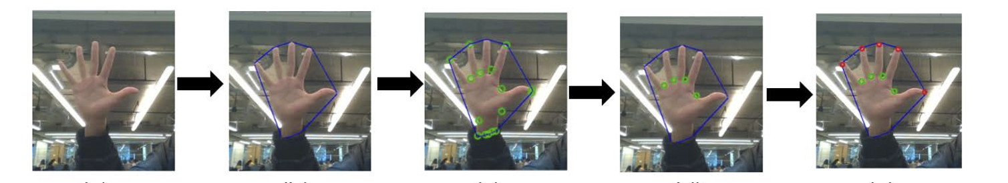
2.3 曲率和指尖几何关系的指尖定位方法
凸包
缺陷区
H: 脸部的高度
一种挥手识别系统的设计与实现
14/23
Notes:
利用opencv的凸包缺陷区域 ：起始点，结束点，距离凸包最远点，最远点到凸包的距离。
在基于曲率的方法的基础上，利用几何结构进行筛选。

Slide 16
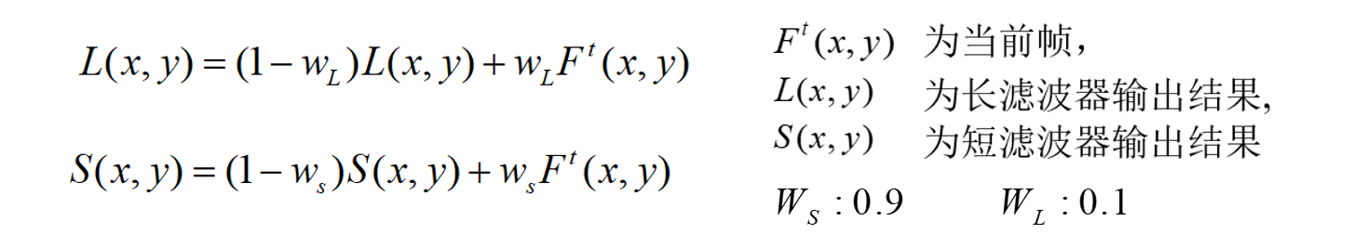
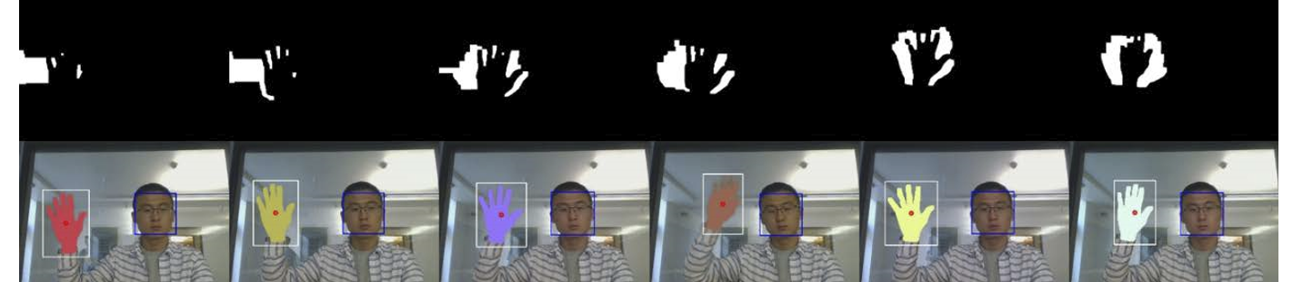
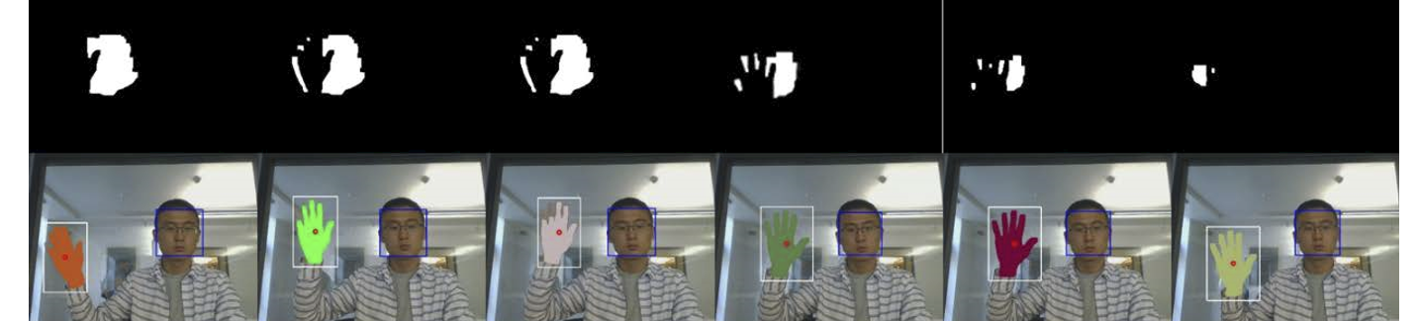
2.4 周期性挥手动作识别方法
一种挥手识别系统的设计与实现
15/23
Notes:
类似于背景更新的方法，不能太过于复杂，否则，无法做到实时性。
判定方法多种：当静止时，白色区域逐渐减小。
采用经过手部经过白色区域中点的次数来判断。

Slide 17
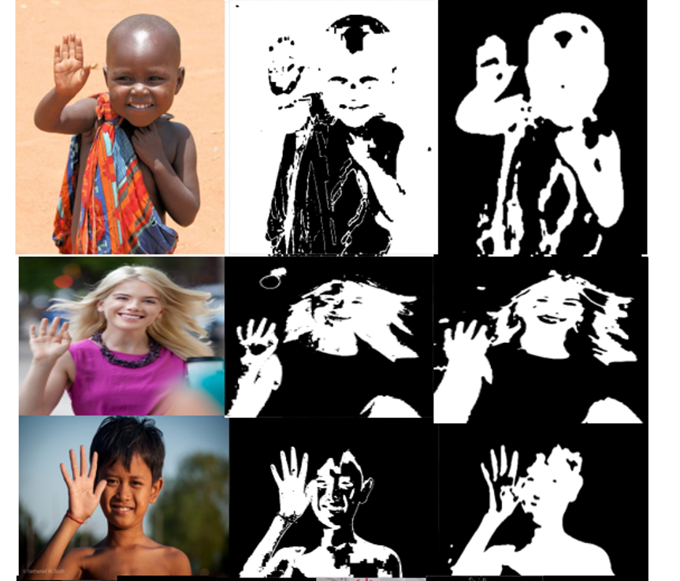
3.1 图像的肤色分割结果
(a) (b) (c)
(a)输入图像，(b)固定阈值检测，(c)基于人脸颜色特征的检测结果。
一种挥手识别系统的设计与实现
16/23
Notes:
不同肤色的人的分割效果

Slide 18

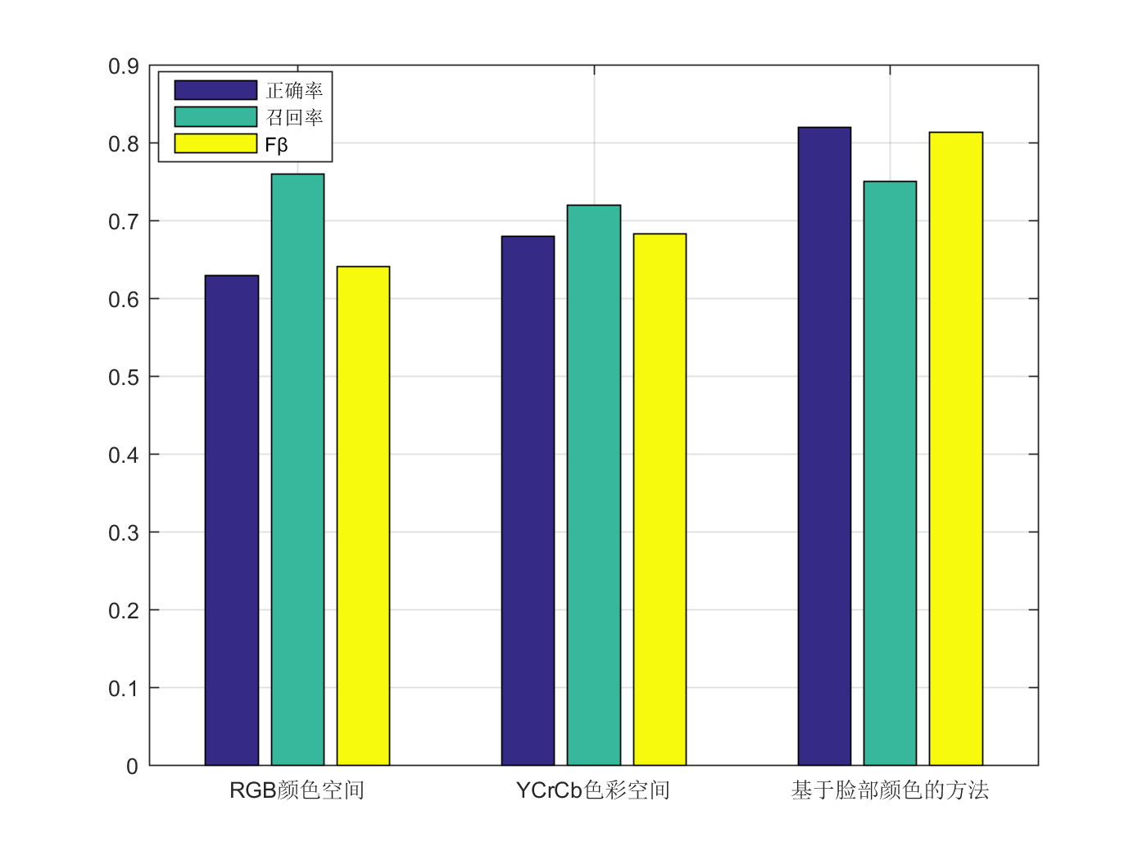


一种挥手识别系统的设计与实现
17/23
Notes:
不同方法在数据集上实验的结果。和实际环境中的效果。

Slide 19

3.2 图像的手部区域检测结果
视频序列 | 检测成功率 | 错误1 发生率 | 错误2发生率 | 错误3发生率 | 区域判定准确率
1 | 97% | 2% | 3% | 2% | 98%
2 | 95% | 3% | 5% | 3% | 97%
3 | 85% | 5% | 9% | 3% | 92%
错误 1：不完整地检测出手掌区域；
错误 2：不完整的检测到手指；
错误 3：误检测到背景物体为手指。
一种挥手识别系统的设计与实现
18/23
Notes:
大量的测试，对错误进行分类统计，有些错误同时发生。但区域判定准确，依然可以检测到挥手动作。

Slide 20

3.3 图像的指尖定位结果
指尖数目 | 帧数 | 成功次数 | 误触发次数
0 | 200 | 198 | 2
1 | 200 | 199 | 1
2 | 200 | 200 | 0
3 | 200 | 197 | 3
4 | 200 | 199 | 1
5 | 200 | 197 | 3
指尖检测方法 | 检测成功率 | 误检率 | 平均耗时
本文算法 | 98% | 2% | 0.072
基于曲率和距离 | 97.5% | 2.5% | 0.069
基于径向特征 | 95% | 3% | 0.081
一种挥手识别系统的设计与实现
19/23
Notes:
指尖检测，稳定，高效，但距离限制在1米内。

Slide 21

3.3 视频中挥手动作识别结果
场景条件 | 距采样镜头距离(米) | 识别成功率 | 误触发次数 | 响应耗时（秒）
室内-单人 | 0.5 | 100% | 0 | 2
 | 1 | 95% | 0 | 2
 | 1.5 | 95% | 0 | 3
 | 2 | 90% | 0 | 3
 | 3 | 80% | 0 | 3
室内-多人 | 0.5 | 100% | 0 | 2
 | 1 | 90% | 2 | 2
 | 1.5 | 85% | 4 | 2
 | 2 | 80% | 6 | 3
 | 3 | 70% | 6 | 3
室外-单人 | 0.5 | 100% | 0 | 2
 | 1 | 100% | 0 | 2
 | 1.5 | 95% | 0 | 3
 | 2 | 85% | 1 | 4
 | 3 | 80% | 2 | 5
室外-多人 | 0.5 | 100% | 2 | 2
 | 1 | 90% | 2 | 2
 | 1.5 | 85% | 2 | 3
 | 2 | 70% | 4 | 4
 | 3 | 70% | 6 | 5
一种挥手识别系统的设计与实现
20/23
Notes:
多组实验进行统计分析。

Slide 22

3.3 视频中挥手动作识别结果
一种挥手识别系统的设计与实现
20/23
Notes:
多组实验进行统计分析。

Slide 23


3.4 研究现状总结
2017年RoboCup日本公开赛冠军
华为杯获奖作品
“显著性物体识别分类”

Slide 24
3.4 研究现状总结
局限性：
对手部特征的提取上依赖于鲁棒、快速的人脸检测算法；
识别挥手动作有一定的距离限制（3米左右）。
改进：
结合目标场景的深度信息；
结合多帧处理信息进行目标跟踪和预测。
一种挥手识别系统的设计与实现
21/23

Slide 25



3.5 关于应用
更好的应用场景？
餐饮服务行业自动化
智能唤醒和识别
虚拟环境下人机交互
一种挥手识别系统的设计与实现
22/23

Slide 26
3.6 未来发展
RGB图像→深度图像
和深度信息结合，生成3D运动模型
单张图像→视频
时空关系，动态特征，跟踪算法
细分的应用需求
针对特定类型的应用
系统的应用机器学习的方法
…
一种挥手识别系统的设计与实现
23/23

